Slide 1
Планирование средств на оплату труда

Slide 2
Содержание
Цели, задачи и технология планирования средств на оплату труда
Состав средств на оплату труда
Анализ фонда заработной платы
Планирование фонда оплаты труда
Планирование средств фонда потребления
Планирование фонда заработной платы
Контрольные вопросы для самопроверки

Slide 3
Цели, задачи и технология планирования средств на оплату труда
Цель планирования средств на оплату труда — определение оптимального размера фонда заработной платы исходя из планируемой результативности хозяйственной деятельности фирмы.
В процессе достижения поставленной цели решаются следующие задачи:
• выбор форм и систем оплаты труда, в наибольшей мере соответствующих стратегии и тактике развития фирмы;
• определение нормируемой величины расходов на оплату труда, включаемых в себестоимость продукции;
• расчет величины чистой прибыли, направляемой на оплату труда;
Notes:
Планирование средств на оплату труда является важнейшим элементом механизма стимулирования труда работников фирмы. Размер средств, направляемых на оплату труда, определяет уровень заработной платы работников, который, в свою очередь, формирует интерес к работе и ее результатам. В конечном счете эффективность хозяйствования выражается в уровне заработной платы, которую получают работники. При рациональной системе организации и планирования оплаты труда те хозяйственные решения, которые выгодны фирме, становятся выгодными государству.

Slide 4
Цели, задачи и технология планирования средств на оплату труда
В процессе достижения поставленной цели решаются следующие задачи (продолжение):
• расчет средней заработной платы работников фирмы;
• определение и поддержание на запланированном уровне соотношения между заработной платой, производительностью и фондовооруженностью труда;
• расчет налогов и отчислений, установленных в зависимости от величины фонда заработной платы;
• обеспечение участия работников предприятия в капитале и прибыли, получаемой по итогам хозяйственной деятельности и т.д.

Slide 5
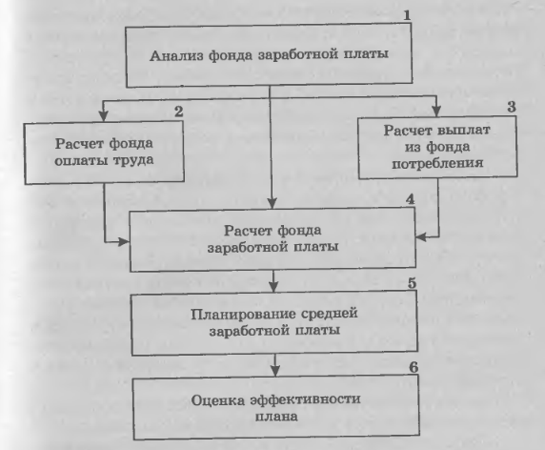
Цели, задачи и технология планирования средств на оплату труда
Рисунок 1 – Этапы планирования средств на оплату труда

Slide 6
Цели, задачи и технология планирования средств на оплату труда
Анализ фонда заработной платы
ФЗП по действующим нормативным материалам включает:
1 фонд оплаты труда (нормируемую часть), относимый к издержкам предприятия,
2 выплаты за счет средств социальной защиты и чистой прибыли, остающейся в распоряжении фирмы.
Notes:
Поскольку средства на оплату труда работников входят в себестоимость продукции и формируют цену товара, государство устанавливает их структуру. Средства, направляемые на оплату труда, образуют фонд заработной платы фирмы и входят в состав средств, направляемых на потребление.

Slide 7
Состав средств на оплату труда
Планирование средств на оплату труда:
1 расчет фонда оплаты труда (ФОТ),
2 расчет выплат из фонда потребления, который формируется из чистой прибыли,
3 расчет выплат социального характера.
Notes:
3 пособий семьям, воспитывающим детей, пособий по временной нетрудоспособности, стоимости путевок для оздоровления и т.п.
Наибольший удельный вес в составе средств, направляемых на оплату труда, занимает ФОТ, включаемый в себестоимость продукции.

Slide 8
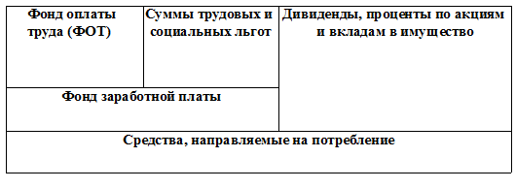
Состав средств на оплату труда
Рисунок 2 – Состав средств, направляемых на потребление
Notes:
В фонд заработной платы кроме фонда оплаты труда входит сумма предоставляемых фирмой трудовых и социальных льгот, включая материальную помощь, выплачиваемую из прибыли. Данные выплаты в соответствии с действующим положением в себестоимость продукции, работ, услуг не включаются.

Slide 9
Состав средств на оплату труда
При планировании расходов на оплату труда необходимо учитывать их уровень в предплановом периоде. Однако необходимо иметь в виду, что фактическая структура фонда заработной платы может отличаться от вышерассмотренной.
Для удобства планирования фонд заработной платы целесообразно разбить на две части:
1 фонд основной заработной платы - оплата труда за выполненную работу;
2 фонд дополнительной заработной платы - различные доплаты, как правило, не связанные с объемом выполненной работы.
Notes:
Цель вышерассмотренной структуры состоит в том, чтобы сформировать фактическую и плановую себестоимость (калькуляцию и смету затрат). Состав фонда заработной платы для целей налогообложения, исчисления платежей в фонды, а также статистической отчетности может быть иным, что необходимо иметь в виду при его анализе и планировании.
1 Сюда входит сдельная заработная плата, тарифный фонд заработной платы, премии за производственные результаты и т.п.
2 Например, доплата за работу в ночное время, доплата за руководство бригадой, доплата за сокращенный рабочий день и т.д.

Slide 10
Анализ фонда заработной платы
Абсолютное отклонение определяется сравнением фактически использованных средств ФОТ с плановым фондом в целом по фирме, структурным подразделениям и категориям работников.
Относительное отклонение рассчитывается как разность между фактически начисленной суммой зарплаты и плановым ФОТ, скорректированным на коэффициент выполнения плана по производству продукции (товарной, валовой, чистой).
Notes:
Анализ использования средств на оплату труда в предплановом периоде ставит цель выявить нерациональные выплаты из фонда заработной платы, разработать мероприятия по экономии за счет роста производительности труда и снижения трудоемкости выпускаемой продукции. Начинается анализ средств, направляемых на оплату труда, с анализа фонда оплаты труда (ФОТ). Необходимо рассчитать абсолютное и относительное отклонение его фактической или ожидаемой величины от плановой.

Slide 11
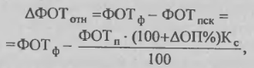
Анализ фонда заработной платы
Относительное отклонение фактического фонда оплаты труда от планового (△ФОТотн ) определяется по формуле
где ФОТф, ФОТпск — фонд оплаты труда соответственно фактический и плановый, скорректированный на процент выполнения плана по производству продукции, млн р.; △ОП% — процент выполнения плана по выпуску продукции; Кс — коэффициент, отражающий удельный вес переменной зарплаты в общем фонде.
Notes:
Относительное отклонение: при этом необходимо иметь в виду, что корректируется не весь фонд, а только его переменная часть, которая изменяется пропорционально объему производства. Сюда входит заработная плата рабочих по сдельным расценкам, премии рабочим и служащим за производственные результаты и сумма, начисленная за отпуска, соответствующая доле переменной зарплаты.
Кс — коэффициент, который показывает, на какую долю процента следует увеличивать (уменьшать) плановый фонд зарплаты за каждый процент перевыполнения (недовыполнения) плана по выпуску продукции (△ОП%).

Slide 12
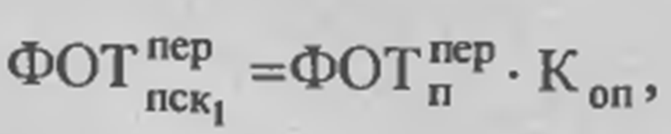
Анализ фонда заработной платы
Переменная часть фонда оплаты труда по плану, пересчитанному на фактический объем производства продукции, при плановой структуре определяется по формуле:
где ФОТп пер — переменная часть фонда оплаты труда по плану за анализируемый период, млн р.; Коп, — коэффициент выполнения плана по объему производства продукции, работ, услуг за тот же период.
Notes:
В процессе последующего анализа следует выявить факторы абсолютного и относительного отклонения ФОТ.
Переменная часть ФОТ зависит от объема производства продукции (ОПi), его структуры (УВi), удельной трудоемкости (Тi) и уровня среднечасовой оплаты труда (ОТi).

Slide 13
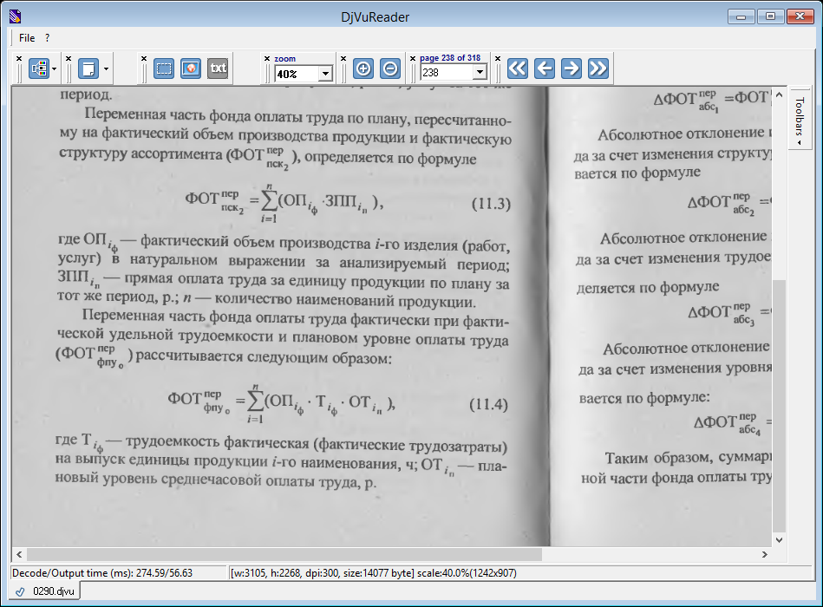
Анализ фонда заработной платы
Переменная часть фонда оплаты труда по плану, пересчитанному на фактический объем производства продукции и фактическую структуру ассортимента (ФОТ ), определяется по формуле
где ОПiф— фактический объем производства i-го изделия (работ, услуг) в натуральном выражении за анализируемый период; ЗППiп— прямая оплата труда за единицу продукции по плану за тот же период, р.; n — количество наименований продукции.

Slide 14
Анализ фонда заработной платы
Переменная часть фонда оплаты труда фактически при фактической удельной трудоемкости и плановом уровне оплаты труда рассчитывается следующим образом:
где Тiф- — трудоемкость фактическая (фактические трудозатраты) на выпуск единицы продукции i-го наименования, ч; ОТiп — плановый уровень среднечасовой оплаты труда, р.

Slide 15
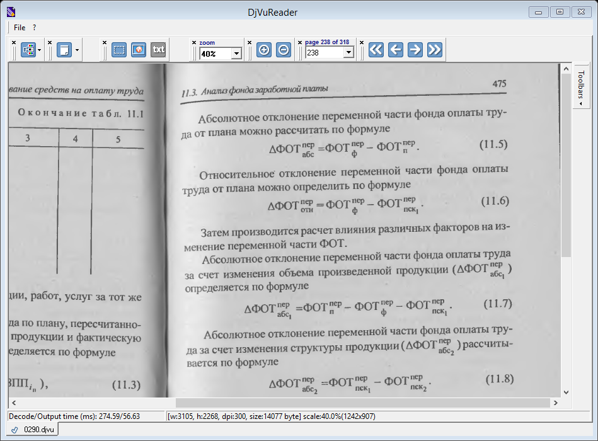
Анализ фонда заработной платы
Абсолютное отклонение переменной части фонда оплаты труда от плана можно рассчитать по формуле
Относительное отклонение переменной части фонда оплаты труда от плана можно определить по формуле

Slide 16
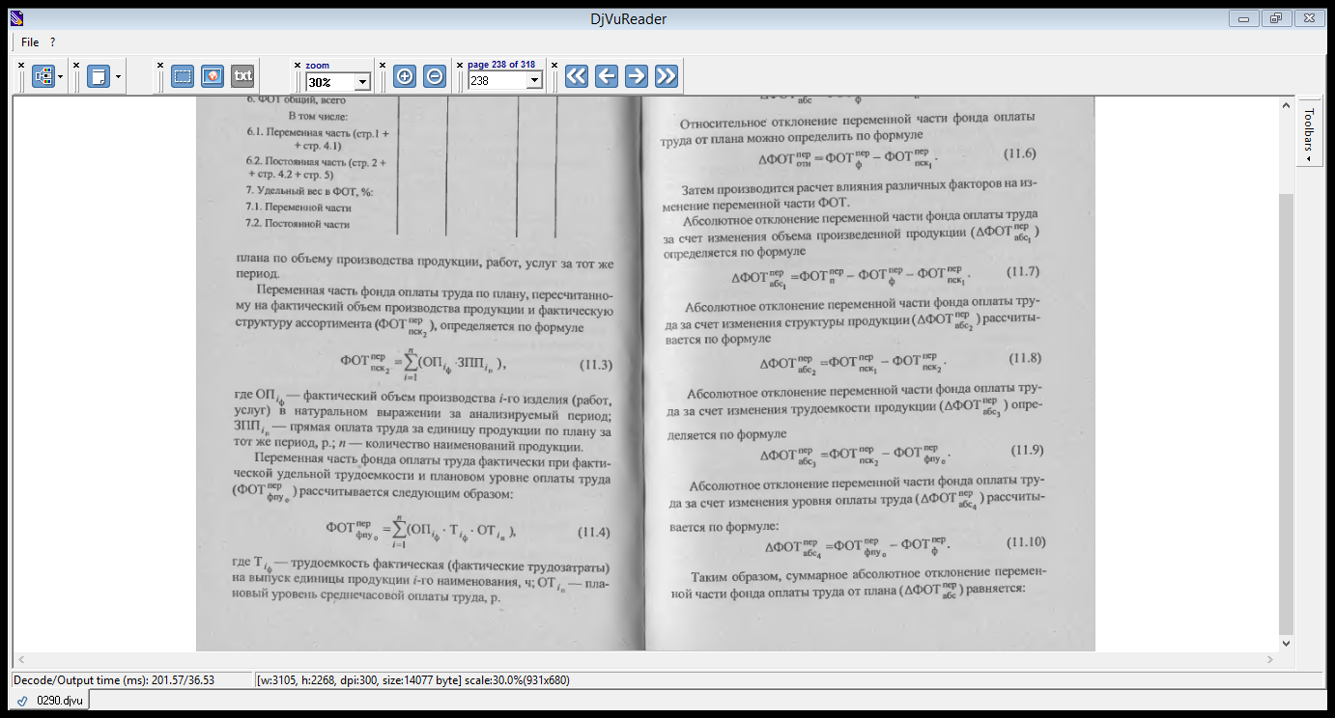
Анализ фонда заработной платы
Затем производится расчет влияния различных факторов на изменение переменной части ФОТ.
Абсолютное отклонение переменной части фонда оплаты труда за счет изменения объема произведенной продукции:
Абсолютное отклонение переменной части фонда оплаты труда за счет изменения структуры продукции рассчитывается по формуле

Slide 17
Анализ фонда заработной платы
Абсолютное отклонение переменной части фонда оплаты труда за счет изменения трудоемкости продукции определяется по формуле
Абсолютное отклонение переменной части фонда оплаты труда за счет изменения уровня оплаты рассчитывается по формуле:

Slide 18
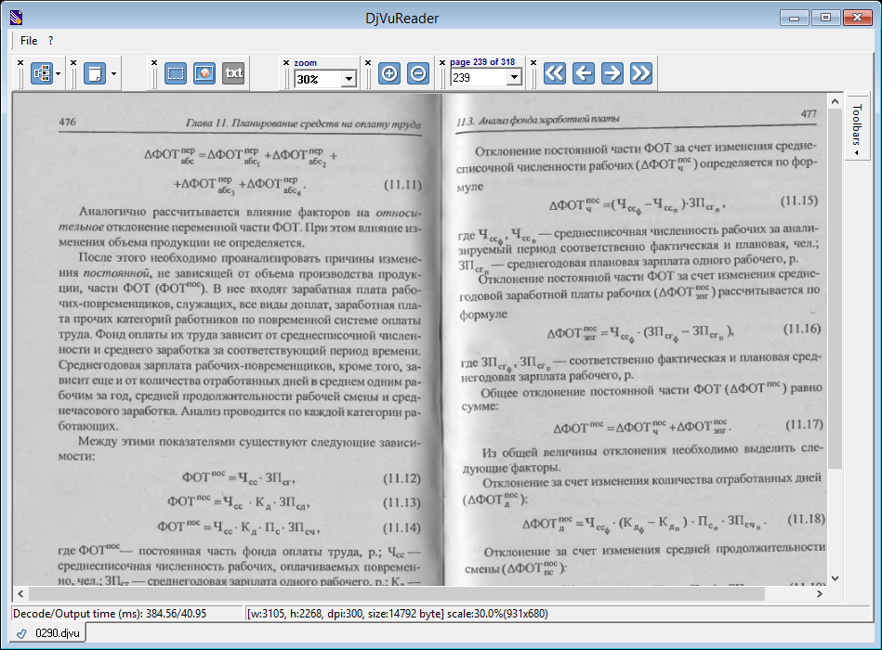
Анализ фонда заработной платы
Таким образом, суммарное абсолютное отклонение переменной части фонда оплаты труда от плана равняется:
Аналогично рассчитывается влияние факторов на относительное отклонение переменной части ФОТ. При этом влияние изменения объема продукции не определяется.

Slide 19
Анализ фонда заработной платы
После этого необходимо проанализировать причины изменения постоянной, не зависящей от объема производства продукции, части ФОТ (ФОТпос).
Для этого используются следующие зависимости:
где ФОТпос— постоянная часть фонда оплаты труда, р.; Чсс — среднесписочная численность рабочих, оплачиваемых повременно, чел.; ЗПст — среднегодовая зарплата одного рабочего, р.; Кд — количество отработанных одним рабочим в среднем за год дней; ЗПсд — среднедневная зарплата рабочего, р.; Пс — средняя продолжительность смены, ч; ЗПСЧ — среднечасовая зарплата одного рабочего, р.
Notes:
В ФОТпос входят заработная плата рабочих-повременщиков, служащих, все виды доплат, заработная плата прочих категорий работников по повременной системе оплаты труда.
Фонд оплаты их труда зависит от среднесписочной численности и среднего заработка за соответствующий период времени. Среднегодовая зарплата рабочих-повременщиков, кроме того, зависит еще и от количества отработанных дней в среднем одним рабочим за год, средней продолжительности рабочей смены и среднечасового заработка. Анализ проводится по каждой категории работающих.

Slide 20
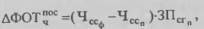

Анализ фонда заработной платы
Отклонение постоянной части ФОТ за счет изменения среднесписочной численности рабочих (ДФОТ™) определяется по формуле
где Ч сс , Чсс — среднесписочная численность рабочих за анализируемый период соответственно фактическая и плановая, чел.; ЗПСГ — среднегодовая плановая зарплата одного рабочего, р.
Отклонение постоянной части ФОТ за счет изменения среднегодовой заработной платы рабочих рассчитывается по формуле
где ЗПсгф, ЗПсгп – соответственно фактическая и плановая среднегодовая зарплата рабочего.
Notes:
Расчет влияния на повременный фонд оплаты труда рабочих различных факторов производится следующим образом.

Slide 21
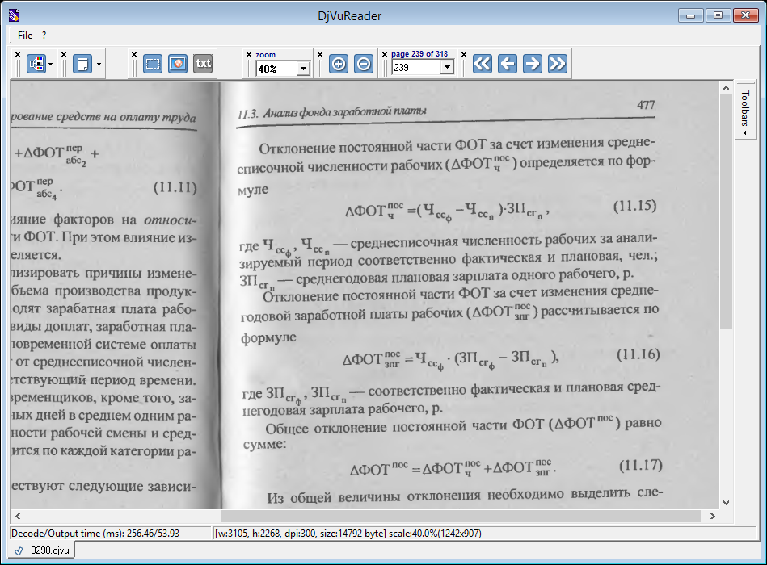
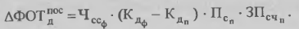
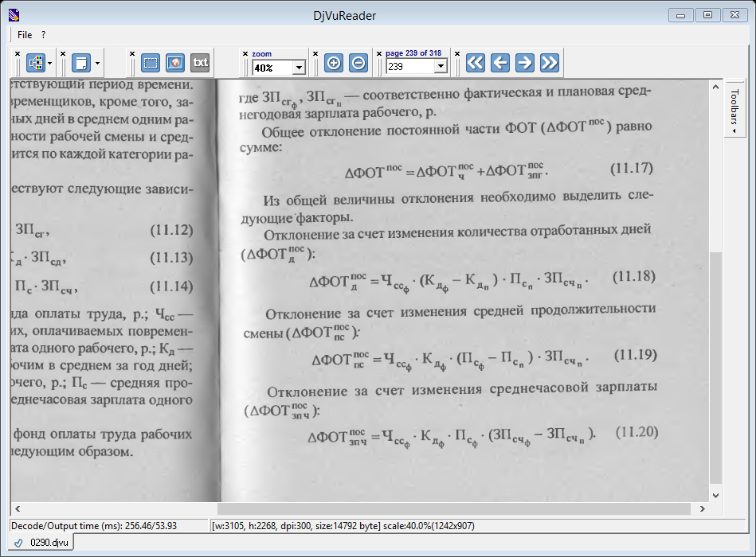
Анализ фонда заработной платы
Общее отклонение постоянной части ФОТ равно сумме:
Из общей величины отклонения необходимо выделить следующие факторы.
Отклонение за счет изменения количества отработанных дней:
Отклонение за счет изменения средней продолжительности смены:
Отклонение за счет изменения среднечасовой зарплаты:
Notes:
Фонд заработной платы служащих также может изменяться за счет среднесписочной численности и среднегодовой зарплаты Анализ влияния данных факторов проводится аналогично вышерассмотренному анализу рабочих.
Важным элементом анализа является выявление соответствия между темпами изменения заработной платы и производительности труда. Эффективность использования средств на оплату труда может быть оценена по следующим показателям: производство товарной (валовой, чистой) продукции на рубль заработной платы; выручка от реализации продукции, работ, услуг, приходящаяся на рубль зарплаты; сумма валовой, чистой прибыли на рубль зарплаты; сумма реинвестируемой прибыли на рубль зарплаты.
В конечном счете анализ использования средств на оплату труда должен выявить нерациональные выплаты, факторы и источники экономической эффективности, намечаемые к реализации в процессе планирования фонда оплаты труда и фонда заработной платы.

Slide 22
Планирование фонда оплаты труда
В процессе планирования фонда оплаты труда необходимо решить следующие задачи:
• выбрать формы и системы заработной платы, в наибольшей мере соответствующие установкам стратегического и тактического плана;
• выбрать методы определения планового фонда оплаты труда;
• рассчитать величину планового фонда оплаты труда.
Рассмотрим их более подробно.
1. Выбор форм и систем оплаты труда.
Наибольшее распространение в настоящее время в отечественной и зарубежной практике получили следующие формы оплаты труда.
1) сдельная, при которой производится оплата за каждую единицу продукции, работ, услуг;
2) повременная, при которой производится оплата фактически отработанного времени.

Slide 23
Планирование фонда оплаты труда
2. Методы определения планового фонда оплаты труда.
Для определения планового фонда оплаты труда (фонда заработной платы) применяются следующие методы:
по достигнутому уровню базового фонда оплаты труда;
на основе средней заработной платы;
нормативный;
поэлементный (прямого счета).

Slide 24
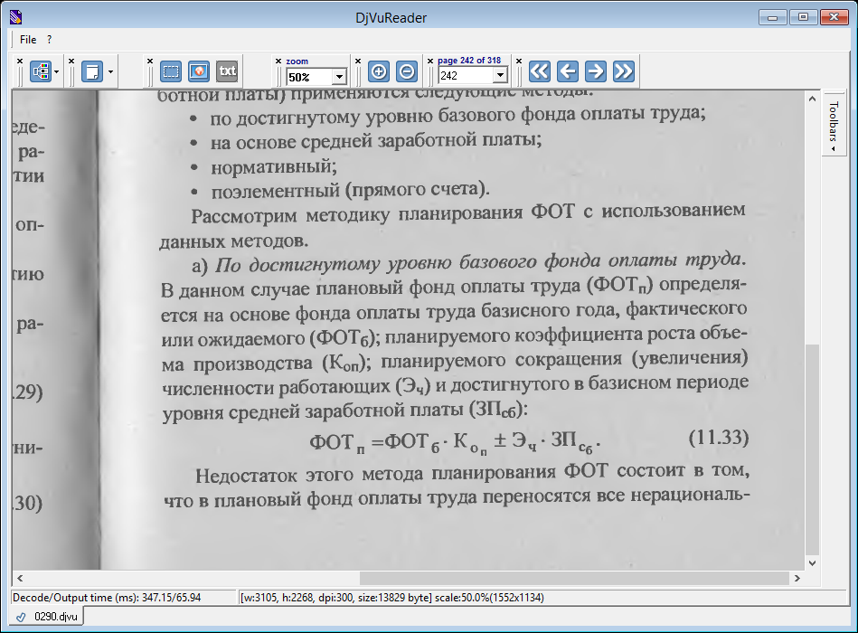
Планирование фонда оплаты труда
Методику планирования ФОТ с использованием данных методов:
а) По достигнутому уровню базового фонда оплаты труда. В данном случае плановый фонд оплаты труда (ФОТп) определяется на основе фонда оплаты труда базисного года, фактического или ожидаемого (ФОТе); планируемого коэффициента роста объема производства (Коп); планируемого сокращения (увеличения) численности работающих (Эч) и достигнутого в базисном периоде уровня средней заработной платы (ЗПсб):
Notes:
Недостаток этого метода планирования ФОТ состоит в том, что в плановый фонд оплаты труда переносятся все нерациональные выплаты заработной платы, имевшие место в базисном периоде. Поэтому он не нацеливает трудовой коллектив фирмы и ее структурных подразделений на эффективное использование живого труда, так как в данном случае при большей численности работающих будет больше фонд оплаты труда. Данный метод может применяться на стадиях предплановой работы для укрупненного расчета ФОТ. Для детальных плановых расчетов в силу присущих ему недостатков он не годится, хотя широко применяется на практике.

Slide 25
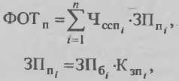
Планирование фонда оплаты труда
б) Планирование ФОТ на основе средней заработной платы. Метод состоит в определении планового фонда оплаты труда на основе плановой численности работающих по категориям (Чспп ) и планируемой среднегодовой заработной платы одного работника данной категории (ЗПп ):
где ЗПб — достигнутый уровень заработной платы работника i-й категории в предплановом периоде, р.; Кзп— планируемый коэффициент роста средней заработной платы i-й категории работников.
Notes:
По сравнению с рассмотренным выше данный метод более точен, поскольку базируется на плановых показателях. Однако рассчитать среднюю зарплату в плановом периоде в условиях значительной инфляции — дело непростое и требует детального обоснования.

Slide 26
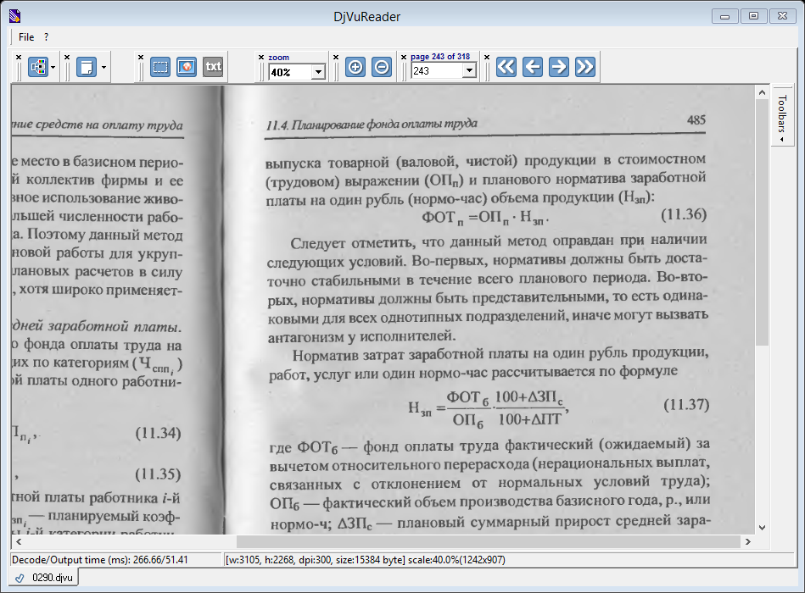
Планирование фонда оплаты труда
в) Нормативный метод.
В практике применяются два варианта нормативного метода: уровневый и приростной.
1) При уровневом нормативном методе фонд оплаты труда или заработной платы определяется на основе планируемого объема выпуска товарной (валовой, чистой) продукции в стоимостном (трудовом) выражении (ОПп) и планового норматива заработной платы на один рубль (нормо-час) объема продукции (Нзп):
Notes:
Избежать недостатков вышерассмотренных методов позволяет нормативный метод планирования ФОТ. Именно его применяет большинство фирм в странах с развитой рыночной экономикой.
Следует отметить, что данный метод оправдан при наличии следующих условий. Во-первых, нормативы должны быть достаточно стабильными в течение всего планового периода. Во-вторых, нормативы должны быть представительными, то есть одинаковыми для всех однотипных подразделений, иначе могут вызвать антагонизм у исполнителей.

Slide 27
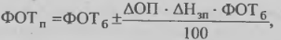
Планирование фонда оплаты труда
2) Приростной нормативный метод базируется на нормативе прироста фонда оплаты труда на один процент прироста объема производства (ДНЗП):
где ΔОП — планируемый процент прироста (уменьшения) объема продукции по отношению к базисному году.
Notes:
Недостатки данного метода аналогичны методу расчета планового ФОТ по достигнутому уровню базисного фонда, рассмотренному выше. Одного от последнего он отличается большим стимулирующим эффектом, поскольку основан на стабильном долговременном нормативе.

Slide 28
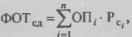
Планирование фонда оплаты труда
Расчет прямого сдельного фонда оплаты труда рабочих. В эту статью ФОТ входит заработная плата рабочих, начисляемая по сдельной форме заработной платы. Расчет ведется по формуле
где ОПi — объем производства i-х изделий, работ, услуг в плановом периоде; п — количество наименований изделий, работ, услуг; Рс— суммарная планируемая сдельная расценка на i-e изделие по данному подразделению, фирме, р.

Slide 29
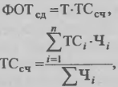
Планирование фонда оплаты труда
Данный фонд можно определить на основе трудоемкости производственной программы (Т) в нормо-часах и среднечасовой тарифной ставки (ТСсч) в рублях:
где ТСсч — часовая тарифная ставка i-гo разряда, р.; Чi — численность рабочих i-го разряда; n— количество разрядов рабочих в данном подразделении, фирме.

Slide 30
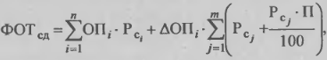
Планирование фонда оплаты труда
При сдельно-прогрессивной системе оплаты труда, когда сдельные расценки увеличиваются только по изделиям, произведенным сверх нормы выработки, расчет прямого фонда оплаты труда с учетом этих доплат производится по формуле
где ΔОПi — дополнительный выпуск продукции i-го вида, который намечается выработать сверх плана, в натуральных единицах измерения; Рс — сдельная расценка за одну j-ю операцию по данному виду продукции (работы), р.; П— планируемый процент прироста сдельных расценок на часть продукции (работы), произведенной сверх установленного плана в данном периоде.

Slide 31
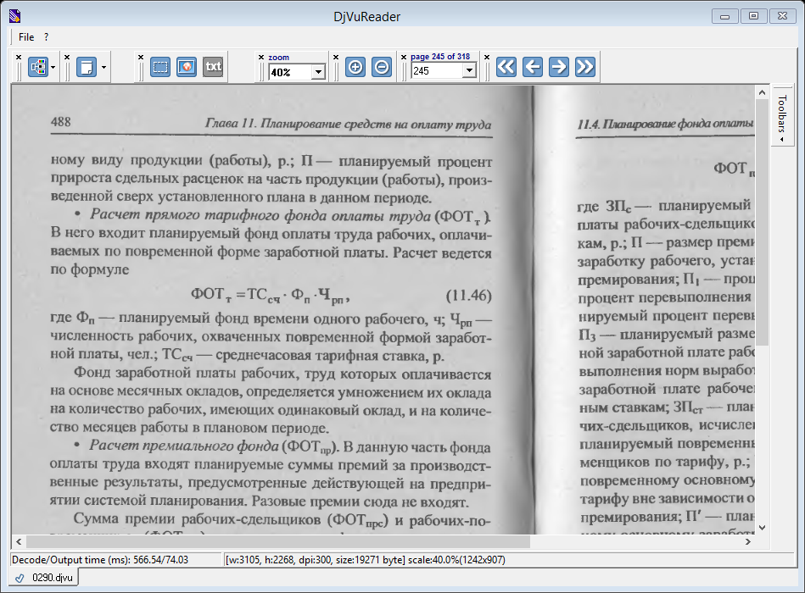
Планирование фонда оплаты труда
Расчет прямого тарифного фонда оплаты труда (ФОТт). В него входит планируемый фонд оплаты труда рабочих, оплачиваемых по повременной форме заработной платы. Расчет ведется по формуле
где Фп — планируемый фонд времени одного рабочего, ч; Чрп — численность рабочих, охваченных повременной формой заработной платы, чел.; ТСсч — среднечасовая тарифная ставка, р.
Notes:
Фонд заработной платы рабочих, труд которых оплачивается на основе месячных окладов, определяется умножением их оклада на количество рабочих, имеющих одинаковый оклад, и на количество месяцев работы в плановом периоде.

Slide 32
Планирование фонда оплаты труда
Плановая сумма ФОТ на оплату очередных и дополнительных отпусков (ФОТотп) рассчитывается следующим образом:
ФОТотп = ФОТп х По / Пп,
где ФОТп – плановый фонд заработной платы рабочих;
П0 — средняя плановая продолжительность отпуска одного рабочего, дней;
Пп – продолжительность планового периода, дней.
Общий плановый фонд оплаты труда рабочих (ФОТр) рассчитывается как сумма фондов оплаты по всем входящим в него элементам.
Notes:
Элементы: прямой сдельный фонд (ФОТсд), прямой тарифный фонд (ФОТт), премиальный фонд (ФОТпр), выплаты компенсирующего характера (ФОТк), включая доплаты за ночное время работы (ФОТнч); работу в праздничные дни (ФОТпд); сверхурочную работу (ФОТсу); работу в многосменном режиме (ФОТмр); работу в тяжелых, вредных, особо вредных условиях труда (ФОТвр); руководство бригадой (ФОТбр); обучение учеников (ФОТу); функции резервных рабочих (ФОТрр); совмещение профессий (ФОТсп); межразрядную разницу (ФОТмр); выполнение гособязанностей (ФОТго); выслугу лет (ФОТвд); доплату подросткам (ФОТплч); кормящим матерям (ФОТкм), а также оплату выходных пособий (ФОТвп), учебных отпусков (ФОТ0б), очередных и дополнительных отпусков (ФОТотп) и прочие выплаты, предусмотренные законодательством.

Slide 33
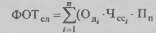
Планирование фонда оплаты труда
Планирование фонда оплаты труда служащих. Фонд оплаты труда служащих (ФОТсл) на планируемый период рассчитывается исходя из установленных для i-й категории работников месячных должностных окладов (ОДi), среднесписочной численности этих работников по штатному расписанию (Чсс ) и числа месяцев работы в данном периоде (Пп):
),
где n— количество категорий служащих.

Slide 34
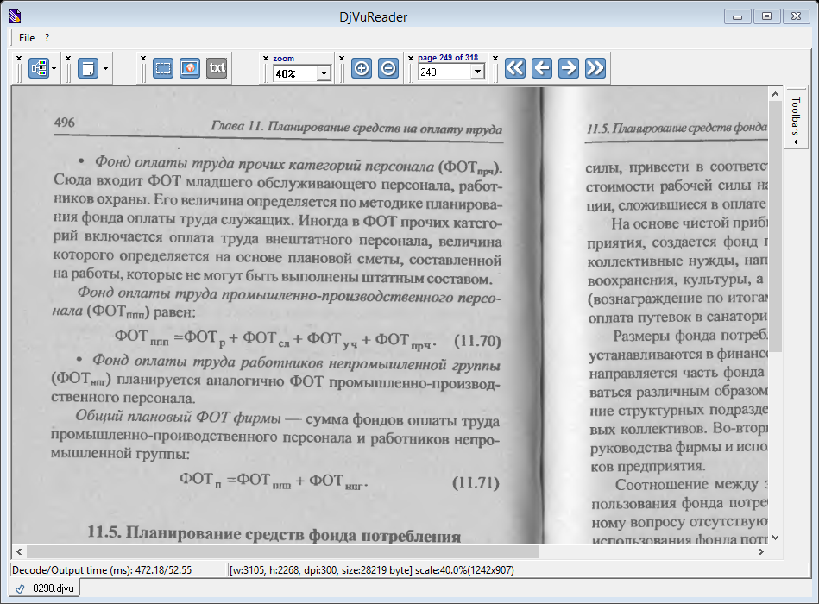
Планирование фонда оплаты труда
Фонд оплаты труда промышленно-производственного персонала (ФОТппп) равен:
Общий плановый ФОТ фирмы — сумма фондов оплаты труда промышленно-производственного персонала и работников непромышленной группы:
Notes:
В фонд оплаты труда прочих категорий персонала (ФОТпрч) входит ФОТ младшего обслуживающего персонала, работников охраны. Его величина определяется по методике планирования фонда оплаты труда служащих. Иногда в ФОТ прочих категорий включается оплата труда внештатного персонала, величина которого определяется на основе плановой сметы, составленной на работы, которые не могут быть выполнены штатным составом.
Фонд оплаты труда работников непромышленной группы (ФОТнпг) планируется аналогично ФОТ промышленно-производственного персонала.

Slide 35
Планирование средств фонда потребления
Основу фонда заработной платы составляет фонд оплаты труда. Кроме него в фонд заработной платы входят выплаты из фонда потребления, формируемого из чистой прибыли.
Недостатки выплаты заработной платы только из фонда оплаты труда:
1 низкий уровень заработной платы, который не обеспечивает прожиточный минимум;
2 уравнительный подход к оплате труда различных категорий работающих;
3 существующая тарифная система не обеспечивает зависимости уровня оплаты труда с конечными результатами деятельности фирмы.
Notes:
Поэтому подключение прибыли в качестве источника оплаты труда позволяет смягчить действие указанных недостатков, создать более высокие мотивы и стимулы к труду, восстановить функции заработной платы по расширенному воспроизводству рабочей силы, привести в соответствие уровень оплаты труда и реальной стоимости рабочей силы на рынке труда, ликвидировать деформации, сложившиеся в оплате труда всех категорий работников.

Slide 36
Планирование средств фонда потребления
На основе чистой прибыли, остающейся в распоряжении предприятия, создается фонд потребления, который используется на коллективные нужды.
Размеры фонда потребления и направления его использования устанавливаются в финансовом плане фирмы. Варианты использования части фонда потребления, направляемой на заработную плату:
1 направление в распоряжение структурных подразделений фирмы для поощрения их трудовых коллективов;
2 использование высшим руководством фирмы для стимулирования работников предприятия.
Notes:
Например, финансирование объектов здравоохранения, культуры, а также на индивидуальное потребление (вознаграждение по итогам работы за год, материальная помощь, оплата путевок в санатории и дома отдыха и т.п.).
Соотношение между этими частями фиксируется сметой использования фонда потребления. Какие-либо нормативы по данному вопросу отсутствуют. Каждая фирма к выбору направлений использования фонда потребления подходит индивидуально исходя из целей и задач, стоящих перед ней, сложившегося уровня заработной платы, наличия объектов социальной инфраструктуры, региона, в котором расположена фирма, и т.д.
Небольшие фирмы, работающие в отраслях легкой, пищевой, местной промышленности, строительстве, имеющие незначительную массу прибыли, а соответственно небольшой фонд потребления, направляют его на добавки к заработной плате, поскольку уровень заработной платы в этих отраслях ниже, чем в машиностроении и металлообработке. Крупные предприятия, имеющие большой хозяйственный оборот и развитую социальную инфраструктуру, значительную часть фонда потребления направляют на оплату услуг, которые оказывают работникам фирмы предприятия и организации инфраструктуры.

Slide 37
Планирование средств фонда потребления
Методика распределения части фонда потребления между структурными подразделениями при планировании фонда заработной платы:
1 Для структурных подразделений, работающих на принципах полного коммерческого расчета, доводится система технико-экономических показателей, которые подразделяются на плановые и оценочные.
2 Если же структурные подразделения не переведены на коммерческий расчет, то распределение части фонда потребления, направляемого на оплату труда, может производиться пропорционально численности работников или плановому фонду оплаты труда структурных подразделений.
Notes:
1 В числе этих показателей планируется прибыль, а внутрипроизводственные цены на продукцию подразделения рассчитываются на основе калькуляции плановой себестоимости с добавлением прибыли, из которой формируется фонд потребления, идущий на оплату труда. В этом случае величина фонда потребления, направляемого на оплату труда, всецело зависит от норматива формирования прибыли и результативности деятельности подразделения, заложенной в план. По такой схеме работают подразделения фирмы, выпускающие конечную продукцию, которая является товарной продукцией фирмы. Здесь внутрипроизводственные цены отличаются от отпускных цен предприятия на величину прибыли, остающейся в распоряжении предприятия.

Slide 38
Планирование средств фонда потребления
Таблица 1- Выплаты из различных уровней фонда потребления
Централизованная часть фонда потребления | Фонд потребления структурного подразделения
- вознаграждения по итогам работы за год; - оплата дополнительных отпусков, предоставляемых сверх предусмотренных законодательством по коллективному договору; - надбавки к пенсиям, единовременные пособия уходящим на пенсию ветеранам труда; - выплаты в связи с повышением цен, производимые сверх размеров индексации доходов; - компенсация удорожания стоимости питания в предприятиях общественного питания, принадлежащих фирме; - ценовые разницы по продуктам (работам, услугам), предоставляемым работникам фирмы или отпускаемым подсобными хозяйствами для общественного питания. | - премии за производственные результаты сверх размеров, относимых на себестоимость; - материальная помощь; - оплата жилья, путевок на лечение и отдых, посещения культурных и спортивных мероприятий и т.д.
Notes:
Важным вопросом при планировании фонда потребления является следующий: какие выплаты производить из фонда потребления предприятия, а какие из фонда структурного подразделения? От его решения зависит соотношение между централизованной частью фонда и сформированной в подразделениях.
Анализ отечественного и зарубежного опыта показывает следующее (таблица 1).

Slide 39
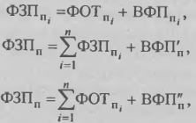
Планирование фонда заработной платы
Плановый годовой фонд заработной платы структурного подразделения (ФЗПп ), фирмы в целом (ФЗПп) определяются по формулам:
где ФОТ п — фонд оплаты труда i-го подразделения на плановый период, р.; ВФПп— выплаты из фонда потребления соответствующего периода, р., по i-му подразделению; ВФП'п — централизованная на уровне фирмы часть фонда потребления планируемого периода, р.; ВФП"п — планируемые выплаты из фонда потребления по предприятию (в случае, если фонд потребления до структурных подразделений не доводится, а распределяется между работниками на уровне фирмы), р.; n — количество подразделений.

Slide 40
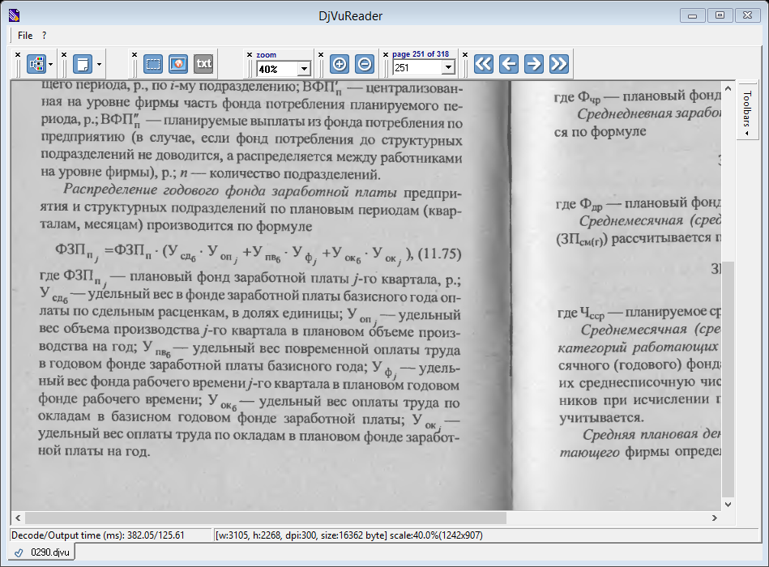
Планирование фонда заработной платы
Распределение годового фонда заработной платы предприятия и структурных подразделений по плановым периодам (кварталам, месяцам) производится по формуле
где ФЗПп — плановый фонд заработной платы у-го квартала, р.; Усдб—удельный вес в фонде заработной платы базисного года оплаты по сдельным расценкам, в долях единицы; Уопj — удельный вес объема производства j-го квартала в плановом объеме производства на год; Упвб — удельный вес повременной оплаты труда в годовом фонде заработной платы базисного года; Уфj — удельный вес фонда рабочего времениj-го квартала в плановом годовом фонде рабочего времени; Уokб — удельный вес оплаты труда по окладам в базисном годовом фонде заработной платы; Уокj — удельный вес оплаты труда по окладам в плановом фонде заработной платы на год.

Slide 41
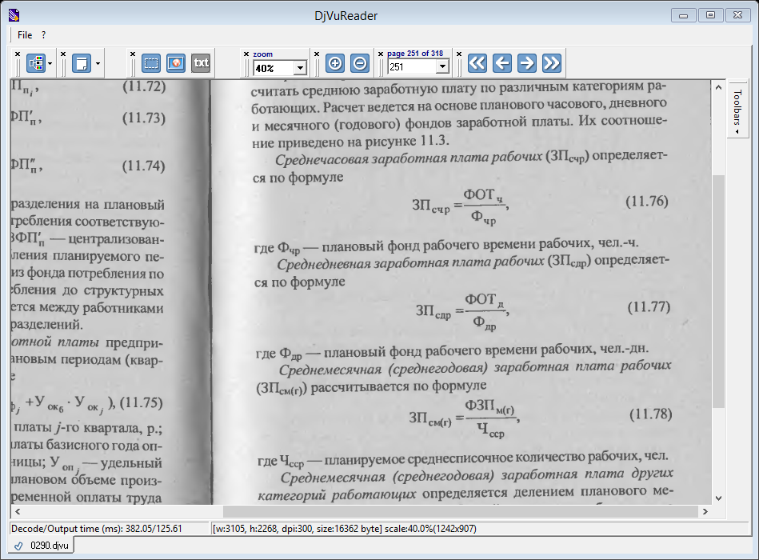
Планирование фонда заработной платы
При планировании фонда заработной платы необходимо рассчитать среднюю заработную плату по различным категориям работающих. Расчет ведется на основе планового часового, дневного и месячного (годового) фондов заработной платы. Среднечасовая заработная плата рабочих (ЗПсчр) определяется по формуле
где Фчр — плановый фонд рабочего времени рабочих, чел.-ч.
Notes:
С целью упрощения расчетов плановый фонд заработной платы по кварталам (месяцам) можно распределить пропорционально количеству рабочих дней или планируемого фонда рабочего времени в часах.

Slide 42
Планирование фонда заработной платы
Среднедневная заработная плата рабочих (ЗПсдр) определяется по формуле
где Фдр — плановый фонд рабочего времени рабочих, чел.-дн.
Среднемесячная (среднегодовая) заработная плата рабочих (ЗПСМ(Г)) рассчитывается по формуле
где Чсср—планируемое среднесписочное количество рабочих, чел.
Notes:
Среднемесячная (среднегодовая) заработная плата других категорий работающих определяется делением планового месячного (годового) фонда заработной платы этих работников на их среднесписочную численность. Фонд заработной платы учеников при исчислении плановой средней заработной платы не учитывается.
Средняя плановая денежная заработная плата одного работающего фирмы определяется делением общего фонда заработной платы (ФЗП) на среднесписочную численность работающих фирмы (Чсс) в данном периоде.

Slide 43
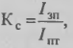
Планирование фонда заработной платы
Заканчивается планирование оплаты труда проверочным расчетом на соотношение темпов роста заработной платы и производительности труда, которое рассчитывается по формуле
где Iпт — индекс роста производительности труда; Iзп — индекс роста заработной платы в плановом периоде по отношению к базисному.
Notes:
Это соотношение должно быть меньше единицы и достигается максимальным использованием всех резервов роста производительности труда. В процессе планирования оплаты труда необходимо контролировать это соотношение. В практике планирования приняты следующие рекомендации. Рост заработной платы на один процент прироста производительности труда по группе технических мероприятий должен находиться в пределах 0,1 -0,4%, а по группе организационно-экономических факторов— 0,6-0,9%.Прн этом должен повышаться общий уровень заработной платы.

Slide 44
Контрольные вопросы для самопроверки
1. В чем состоит значение оплаты труда для стратегии и тактики фирмы?
2. Назовите принципы оплаты труда.
3. В чем состоит отличие фонда оплаты труда от фонда заработной платы?
4. Какие системы и формы оплаты труда вы знаете? Раскройте их суть и области применения.
5. В чем суть тарифной системы?
6. Каковы основные задачи планирования оплаты труда?
7. Назовите состав статей фонда оплаты труда.
8. Что не входит в состав ФОТ?
9. Назовите исходные данные для планирования ФОТ.
10. Какие методы планирования фонда оплаты труда (фонда заработной платы) вам известны? Раскройте их суть.
11. Как соотносятся между собой часовой, дневной и месячный фонды оплаты труда?
12. Как рассчитывается средняя заработная плата?
13. Как рассчитывается плановое соотношение между темпами роста заработной платы и производительности труда?
14. В чем состоят особенности оплаты труда за рубежом?
15. Какие показатели содержит план по оплате труда предприятия? Раскройте методику их расчета.

